Slide 1

Vous n’avez pas d’idée et vous avez envie de cuisiner ?
ICOOKFORYOU cuisine pour vous
Bomy François, Lebegue Clément, Leblanc Alexandre, Pecqueux Nathan

Slide 2
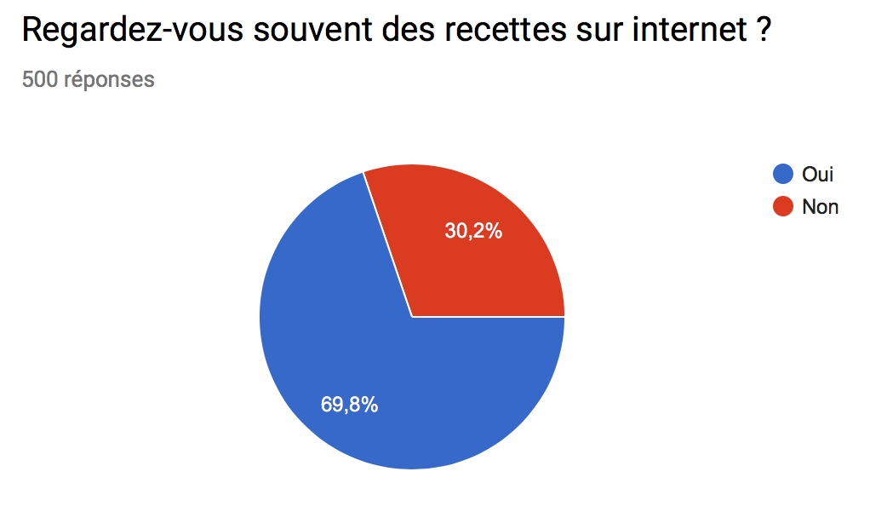
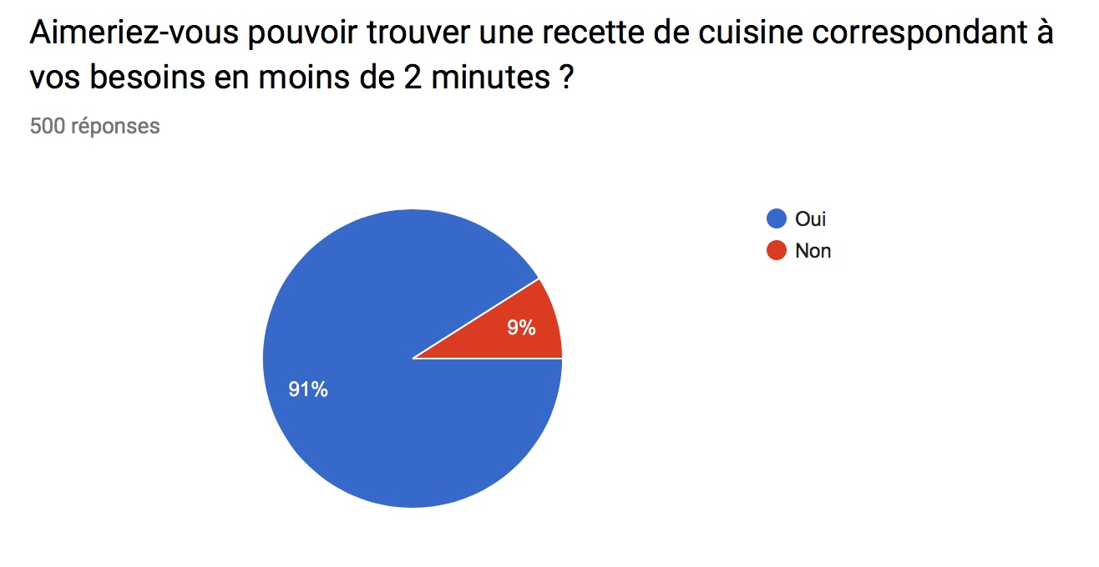

Slide 3



Roger
Gérer son stock
Proposition de recettes
Récupérer la liste de courses
Régime alimentaire

Slide 4

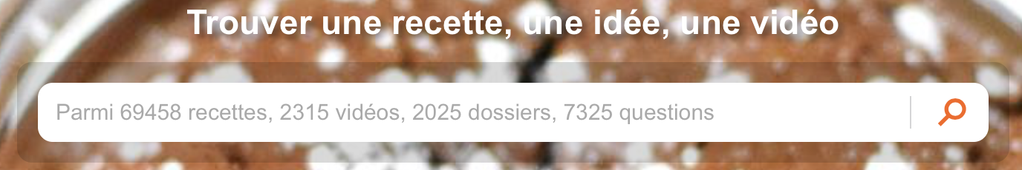



LE MARCHE
124ème site Français
3400ème site Mondial
Plus de 70 000 recettes
800000 visiteurs par jour

Slide 5




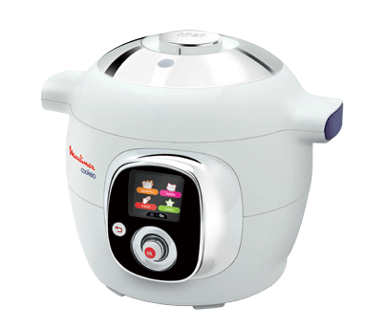

Premiers utilisateurs | BUSINESS MODEL
Application entièrement gratuite Partage des recettes sur Facebook Idée concours pour promouvoir l’application | Partenariat avec la grande distribution Partenariat avec certains constructeurs de robots de cuisine tels que Thermomix et Moulinex Abonnement Premium dans le futur

